Slide 1
作业
32页：6-T16，T18

Slide 2
上节回顾
电场强度与电势的关系
第6节 静电场中的导体
导体静电平衡条件：
导体上电荷分布
导体表面上一点的场强 E正比与该点的电荷面密度σ
尖端放电

Slide 3
五、静电屏蔽
隔绝静电场和导体间的相互影响。
1、空腔导体屏蔽外电场
使空腔内的物体不受外电场的影响。
电势？
受外电场的影响
V=C₂
V=C₂
要维持空腔导体的电势不变，可把空腔导体接地。
V=0
Notes:
以静电平衡为前提

Slide 4
2、空腔导体消除空腔中的带电体对空腔外物体影响。
①空腔接地，腔外没有带电体时:
外表面上的感应电荷被大地电荷全部中和（即外表面不带电）。金属空腔是零等势体。
V=0
②空腔接地，腔外有带电体时:
q
–q
外表面上的感应电荷被大地电荷部分中和，所带电量？
+
空腔满足静电平衡条件：
腔内、腔内表面、腔外表面以及腔外电荷在导体内产生的场强为零，金属空腔是零电势。
V=0
Notes:
关键在于接地！全部零电势。电场和电势都不随外界电场影响。

Slide 5
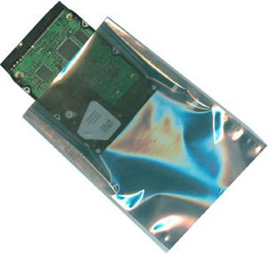
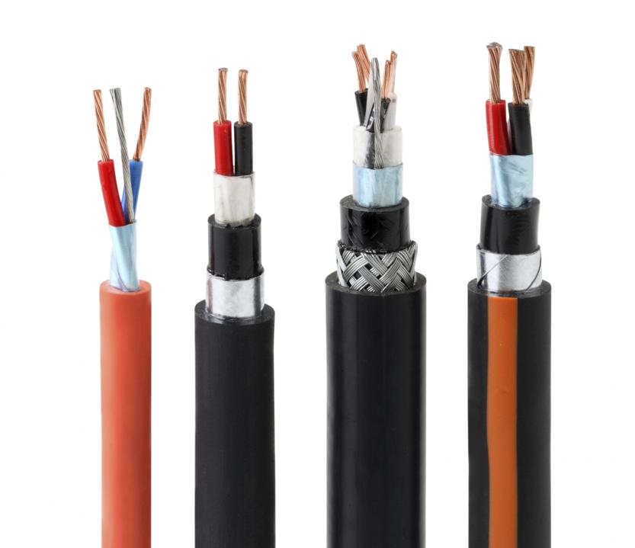
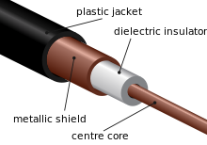
此时壳内的任何电场都不影响外界，也不受外界影响。
+
例如电子仪器设备都用金属导体壳接地做保护，它起静电屏蔽作用，内外互不影响。
V=0
一个接地的空腔导体可以隔离内外静电场的影响。
Notes:
传输微弱信号的导线中常用金属壳或金属网作静电屏蔽。

Slide 6
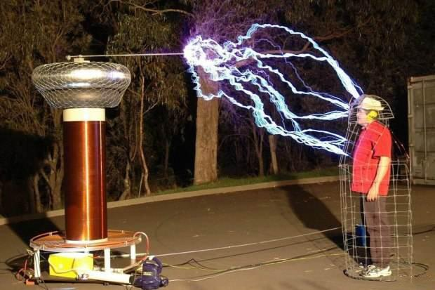
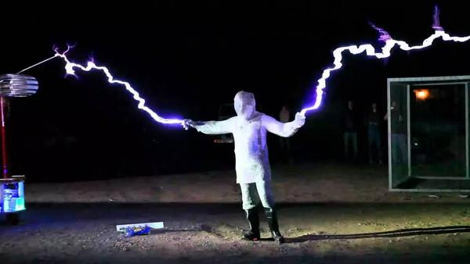

Slide 7
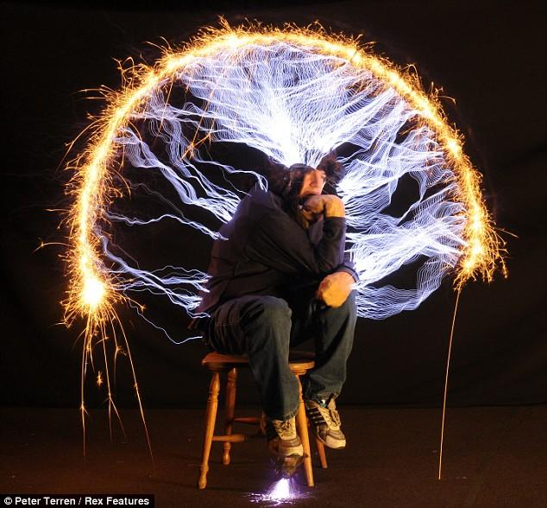
Notes:
下图是澳洲冒险家完成的，50万伏电压流过身体时照片。在这张照片里他模仿了著名雕像思考者的动作。在感叹他的勇敢和具有冒险精神的时候。我们不禁会问。为什么他没事呢？这里涉及到了一个基本的电学知识——静电平衡。那位冒险家身穿金属丝制的衣服，头上带的金属头盔。那样外壳就保护了他不受电击。当然他的这一实验还是很危险的。如果他身上的金属衣服包裹的不掩严实的话，他也会有一定得危险。当然最主要的是说是一回事，真的去做就是另外一回事了。这个实验由于涉及到高压。因此还是十分危险的，请不要模仿。

Slide 8
六、有导体存在时静电场的计算
电荷分布、电场分布
电场叠加原理、
高斯定理、
电势叠加原理、
电荷守恒定律、
导体静电平衡条件。

Slide 9
例1.一块金属平板，面积为S带电Q，在其旁放置第二块
同面积的不带电金属板。求①达静电平衡时，电荷分布
及空间电场分布。 ②若第二块板接地？ (忽略边缘效应)
①达静电平衡，导体内部无净电荷，电荷只分布在表面上。
解：
不考虑边缘效应，电荷是均匀分布。
设四个面上电荷面密度为 σ₁ σ₂ σ₃ σ₄
则有：
取高斯柱
面如图：
联立
求解
.
导体内任意一点P，其电场 E=0
P

Slide 10
解得：
电场叠加求得:
②第二板接地
强制电势为零，电势改变，导致电场、电荷重新分布
同理可得：
联立求解：
.
P

Slide 11
例3. 半径为R的金属球与地相连接，在与球心相
距d=2R处有一点电荷q(>0)，
问: 球上的感应电荷q'=?
金属球接地
q′全部跑掉？
不一定！要受“+q”的制约。
？
q' = q
解：
-
需保证球体上处处电势
-
V = 0
-
-
球上 q′分布不均匀
-
q′
-
-
V_{o}= 0
球心处：
-
-
代入上式
问题的关键是：利用球心

Slide 12
例2.如图所示，球形金属腔带电量Q（Q>0），内半径R₁，外半径R₂，腔内距球心o为d处有一点电荷q，求球心o的电势。（6-T19）
解：根据电势叠加原理

Slide 13
例4.一个带电金属球A半径R₁，带电量q₁ ，放在另
一个带电球壳B内，其内外半径分别为R₂、R₃，球壳
带电量为 q 。(1)试求此系统的电荷、电场分布以及球与球壳间的电势差。（6-T17）
解：
设球壳内外表面电量：
B
由高斯定理
A
由电荷守恒
由电荷分布的对称性利用高斯定理得：

Slide 14
B
A
所以金属球A与金属壳B
之间的电势差为：

Slide 15
(2)如果用导线将球壳和球连接，情形如何？
=
+
q
q
q
3
1
B
球壳B的内表面和球A表面的电荷完全中和，重新达到静电平衡，二者之间的电势差为零、场强为零。
A
球壳外表面：
均匀分布

Slide 16
(3)在第（1）问的条件下，若将内金属球接地？
q₁是否
全跑掉？
B
接地则电势为零！
此时金属球带电不为零！
A
球心的电势

Slide 17
无限大带电平面的场强
对比
静电平衡时导体表面附近场强
σ
σ
σ
+
+
+
+
+
+
+
+
+
E
内
0
+
+
+
+
+
+
或
+
+
+
+
+
+

Slide 18
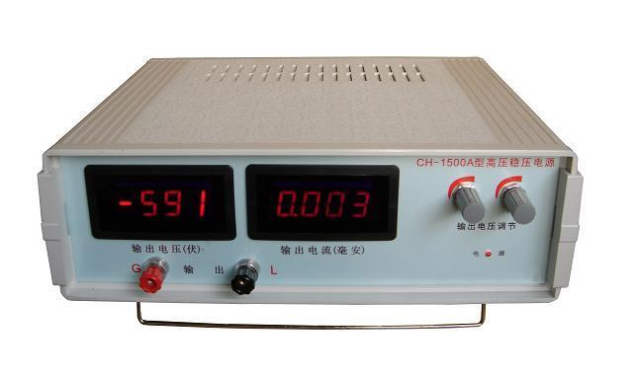
第7节 静电场中的电介质
Dielectrics in the Electrostatic Fields
演示实验
静电植绒
+
+
+
+
木屑
电介质
-
-
-
-
电介质在电场中为什么会受到电场力的作用？
Notes:
绒毛、木屑、云母等等
使用微波来烹饪食物的方法是首先由任职雷神公司的培西·史宾赛想到的，培西·史宾赛过去为公司建造雷达设备的磁电管。一天他在一个启动的雷达设备上工作时，突然发觉自己放在口袋里的花生巧克力融化了。经培西·史宾赛的思索和研究，发现他的巧克力是被微波所融化，所以认为磁控管也能用来烹饪。
如果一些物体（比如液态水）含有电极性分子并且这些分子可自由震荡，那么它们可被微波炉加热。当这些物体被置于微波传播空间中，在微波高频振荡（微波炉常采用 2.45 GHz 的微波）的电磁场作用下，物体中的电极性分子（尤其是水分子，可强烈地对微波作出响应）的方向会随振荡电场一起振动，一个分子的固有电磁场被改变并影响邻近分子，于是分子的振动便在分子之间传递开去，分子振动就是内能，增加内能就是加热，微波能令物质中的内能增加，也即是能令物质加热。虽然非电极性分子也会因电场产生一些位移极化，但这本身对内能几乎没有贡献。有的食物本身就有自由的电极性分子，因此可以被微波直接加热；其他食物只要与水均匀混合，也可以通过水间接地被微波加热。另外，有说微波加热是分子共振的结果，这是错误的，水分子的共振频率为1THz以上。[2]
有些情况下，微波加热可以做到由内而外，也即内部温升比表面快。例如内部有较多水份而表面较干，这样内部如热就会较表面快；又例如内部的热容量比表面低，内部温升就自然快… 。但并不是所有食物被微波加热时都有此情况出现。

Slide 19
绝缘体:
电子被所属原子核紧束缚，无自由电荷。
绝缘体不能导电，但电场可以在其中存在。
从电场这一角度，把绝缘体叫做电介质。
一、电介质的极化
1. 电介质的电结构
每个分子的正、负电荷：
分布在10⁻¹⁰m范围
电荷分布复杂
所有负电荷→负重心
→负点电荷
所有正电荷→正重心
→正点电荷
可认为分子是由大量的微小电偶极子组成的。
Notes:
绒毛、木屑、云母等等

Slide 20
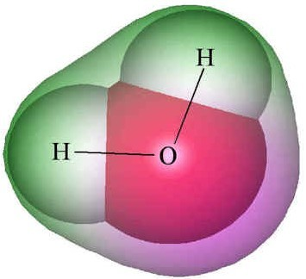
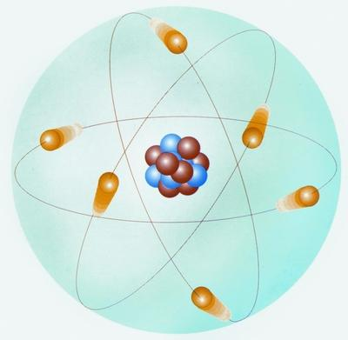
2. 电介质分子的分类：
①有极分子
分子的正负电荷重心不重合。
例如，H₂O、HCl、CO、SO₂
在无外场作用下存在固有电矩。
因无序排列对外不呈现电性。
②无极分子：
分子的正负电荷重心重合。
例如，CO₂、H₂、N_{2、} O_{2、}H_{e}
在无外场作用下整个分子无电矩。

Slide 21
3. 电极化现象
宏观效果：
电介质的表面上出现电荷
——极化电荷、束缚电荷

Slide 22
①有极分子
束缚电荷
不显电性
取向极化
可见： _{外}↑强，
端面上束缚电荷越多，电极化程度越高。
②无极分子
位移极化
不显电性
电中性
同样： _{外}↑强， →大，端面上束缚电荷越多，电极化程度越高。
感应电偶极矩

Slide 23
说明：
(1)微观机制不同，但宏观效果束缚电荷是一样的。
(2)均匀电介质体内无净电荷，
束缚电荷只出现在表面上。
(3)束缚电荷要激发电场。
方式与自由电荷完全相同。

Slide 24
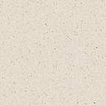
(4)电介质的电极化与导体的区别：
电介质
导体
内
内
撤去外电场场后
束缚电荷产生场 影响原来的场
内部：削弱场
外部：改变场
在静电场中，电介质内部可以存在电场，这是电介质与导体的基本区别。

Slide 25

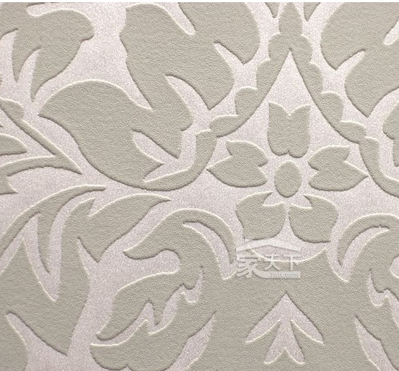
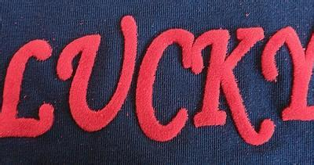
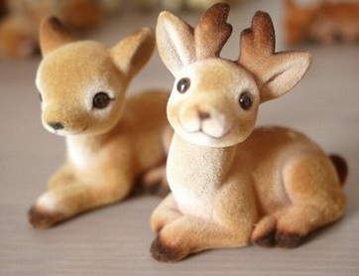
电介质在电场中为什么会受到电场力的作用？
+
+
+
+
+
F_{合}
-
-
-
+
+
+
+
-
-
-
-
+
-
-
布匹
成品
涂胶
静电植绒机

